Slide 1
Čtenářská gramotnost
Mgr. Romana Wágnerová

Slide 2
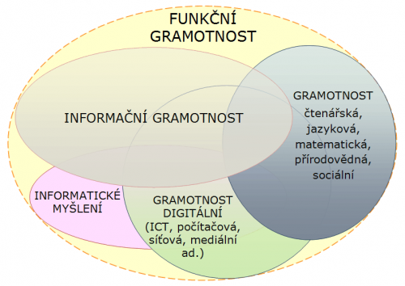
Čtenářská gramotnost
Čtení za účelem porozumění textu a získávání informací
Schopnost porozumět psanému textu, přemýšlet o něm a používat jej k dosažení vlastních cílů
K posouzení různé testy (PISA, PIRLS) -> Z výsledků těchto výzkumů bohužel vyplývá, že české děti na tom ve srovnání se svými vrstevníky ze zahraničí nejsou příliš dobře a s narůstajícím věkem se v dosažených hodnotách ještě zhoršují, a to zvláště chlapci.
Osvojení dalších gramotností

Slide 3
Stupně gramotnosti
Etapa spontánní gramotnosti (pregramotnosti) – příprava k učení čtení a psaní, předškolní fáze (čtení pohádek na dobrou noc, leporela, obrázkové knihy, rozšiřování slovní zásoby)
Etapa elementární (počáteční, primární) gramotnosti – nácvik počátečního čtení – 1. třída
Etapa základní (bazální) gramotnosti – dítě se učí vyhledávat informace a odpovídat otázky či je samo tvořit
Etapa rozvinuté základní (bazální) gramotnosti – dítě se učí kriticky analyzovat text, diskutovat a vyjádřit svůj názor
Etapa funkční gramotnosti – celoživotní učení, pro některé končí bohužel se školou

Slide 4
Psychologie čtenářství
Předčtenářská fáze
dítě vnímá text poslechem, prostřednictvím předčítání
vizuální vnímání se omezuje na ilustrace
Mladší předškolní věk (1. - 3. rok)
postoj dítěte se vyznačuje velkou emocionalitou, prožitkovostí, fantazijní a herní jazykovou aktivitou, asociativní a obrazové myšlení
poezie (popěvky, říkadla), knižní hračky, leporela
Starší předškolní věk (3. – 6. rok)
poezie (popěvky, říkadla, hádanky), autorské a lidové pohádky (zvířecí, kouzelné s jednoduchou strukturou), bajky, jednoduché příběhy ze života dětí, z literatury faktu umělecko-naučné knihy – knižní hračky, leporela, obrázkové knížky, alby, knihy se zvukovými nosiči, pracovní sešity, omalovánky, vystřihovánky, dětské encyklopedie, drobné dramatické útvary, dětské lidové a loutkové hry

Slide 5
Čtenářská fáze
Mladší školní věk (6. – 10. rok)
prudký rozvoj poznávacích a racionálních aktivit, hlavně logického a pojmového myšlení
pozornost se přesouvá od umělecké formy k ideovému obsahu
Poezie (verše pro děti s důrazem na rytmickou pravidelnost, členitost epických a lyrických útvarů, hádanky, říkadla), lidové a autorské pohádky, pověsti, příběhy ze současného života dětí, povídky s historickou a přírodní tematikou, literatura faktu, umělecko-naučná literatura, reportáže, alba, dětské encyklopedie, kniha se zvukovými nosiči, drobné dramatické útvary, lidové a loutkové hry
+ dnes i žánry dobrodružné literatury (fantasy, detektivka), komiks, fiktivní deníky
Starší školní věk (11. – 15. rok)
intelektuálně vyzrálejší, sebeuvědomování, začleňování mezi dospělé
prosazují se funkce poznávací a relaxační
diferencuje se pohlaví
Oproti žánrům předchozích období odklon od poezie, od pohádky, příklon k pověsti, historické a životopisné próze, k společenské příběhové próze (povídky, novely, romány) ze současného života dětí a mládeže, k próze s chlapeckým hrdinou, k dobrodružné a vědecko-fantastické literatuře, k cestopisům, reportážím, k literatuře faktu (alba, encyklopedie z různých oborů lidské činnosti, vědy a techniky)
+ dnes biografie (V.I.P.), fantasy, sci-fi, horory, detektivky, komiks

Slide 6
Jak podpořit čtení jako pedagog
Společné čtení od 2. třídy
Nácvik čtení nahlas i tichého čtení
od 3. třídy čtenářské dílny
Čtenářský deník
Návštěva knihovny, besedy s autory, referáty, akce s rodiči
Individuální čtení od 5. třídy
Mimočítanková četba, školní knihovna
Projekty: Čtení pomáhá, Noc s Andersenem
Čtenářské bingo, čtenářský metr (https://www.ctenarskymetr.cz/)

Slide 8
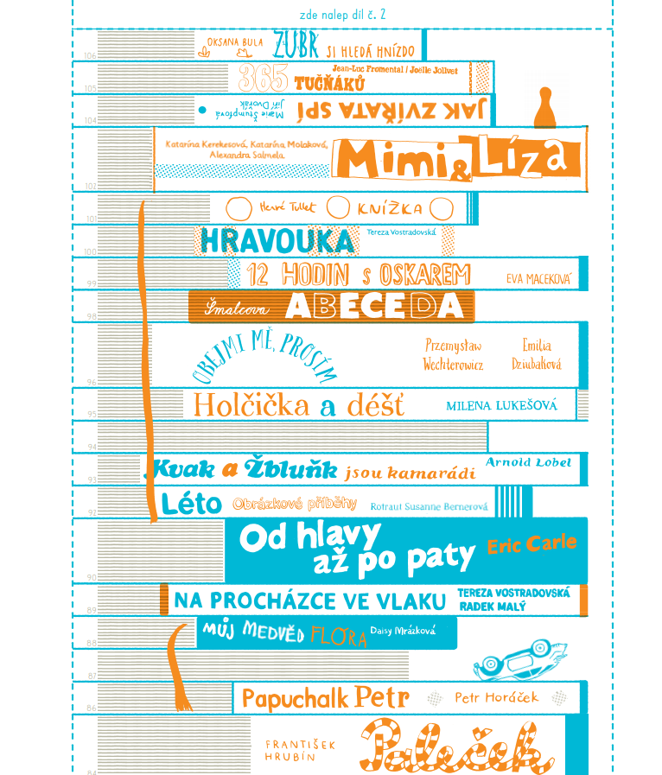
Za optimálních podmínek stoupá od 10. roku čtenářský zájem (čtenářská exploze), dnes však zájem o knihy vlivem výpočetní techniky klesá (hlavně u kluků pubertálního věku)
Fragmentární čtenářství (pamatuje si epizodu), narativní (vnímá celek i logičnost) a integrační (rozlišují uměleckou fikci)

Slide 9
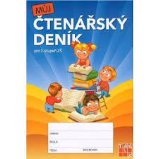
Tvorba čtenářského deníku
Zprvu pouze název a autor knihy (děti mnohdy ani nezaregistrují autora)
Poté jednu větu k příběhu, obrázek
Potupovat ve více větách k vypravování
Hodnocení knihy stupnicí, poté vlastními slovy
Čtenářský deník od Taktiku
Lze spojit s kulturním deníkem

Slide 10
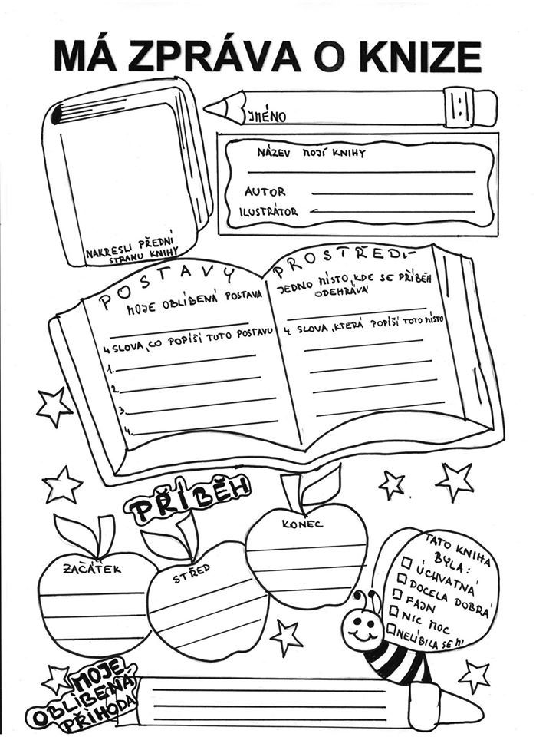
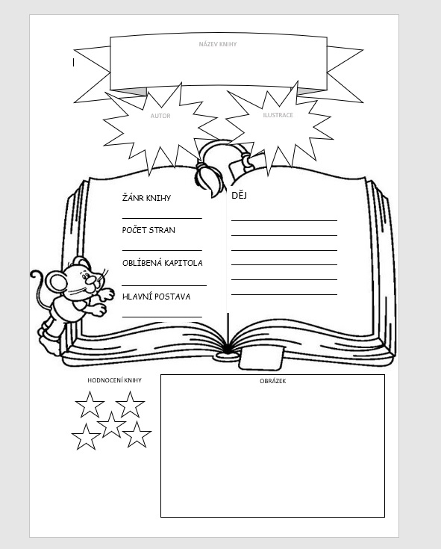

Slide 11
Čtenářská dílna
Praktická část – vymyslet vlastní aktivitu, vytvořit otázky pro určitou knihu do každé třídy (1. – 5.)
PŘED ČTENÍM:
„Dopis pro mého knižního kamaráda“
- „Utvoř s kamarádem dvojici a navzájem si řekněte, proč spolu
kamarádíte.“
- „Znáte nějaké pohádkové bytosti, které by byly takovými přáteli,
jako jste vy?“
Následně dostali žáci úkol, který vypracují po čtení: Vybrat si
jednu z postav, které napíše přátelský dopis nebo vzkaz
„Já jako hlavní hrdina“
- „Chtěl by si zažít nějaký zážitek postavy z tvé knihy?“ „Jak by ses
zachoval v jeho situaci? Stejně nebo odlišně?“

Slide 12
PO ČTENÍ:
Příklady otázek týkajících se postav:
• „Popiš, jak postava vypadá a následně ji nakresli.“ • „Napiš, co ses dozvěděl/a o hlavní postavě knihy? Jaká je? Co dělá? Jak vypadá?“ • „Co se ti líbilo na jednání postavy?“ • „Jaké má postava vlastnosti?“ • „Která vlastnost hrdiny se ti nejvíce líbí a proč? Která naopak nejméně a proč?“ • „Čím tě postava zaujala?“ • „Díky čemu hlavního hrdinu poznáme? Jaké jsou jeho typické rysy?“ • „Kdo je hlavní postava knihy?“
Příklady otázek týkajících se prostředí:
• „V jakém prostředí se děj odehrává?“ • „Bylo to prostředí reálné, nebo nereálné?“ • „Připomínalo ti prostředí z knihy něco z tvého života?“ • „Čím je prostředí typické? Jaké jsou jeho charakteristické znaky? Čím se liší od jiného prostředí?“
Příklady otázek týkajících se konkrétní knihy:
• „Jaký byl Brouček? Jaké měl vlastnosti?“ • „Co se ti líbí na životě broučků a co ne?“ • „S kým se Baryk seznámil v kapitole, kterou jsme četli?“ • „Jaké odlišnosti si našel ve filmové ukázce a v textu?“ • „Které zvířátko/a se vyskytovalo/a v ukázce?“
Otázky zaměřené na osobní zkušenosti žáků:
• „Připomíná ti hlavní postava někoho z tvého okolí?“ • „Zažil si již podobnou situaci jako hlavní hrdina?“ • „Jak se staráš o svého mazlíčka ty?“ • „Máš s hlavní postavou nějakou společnou vlastnost?“ • „Líbilo se ti rodinné prostředí, ve kterém hlavní hrdina vyrůstal? Proč?“
Příklady otázek vedoucích žáky k empatickému myšlení:
• „Jak by ses zachoval/a ty, pokud by si byl v roli hlavní postavy?“ • „Líbilo se ti jednání postavy? Co na něm byl správné a co špatné?“ • „Co by sis ty vzal/a na pustý ostrov?“ • „Co by si hlavní postavě daroval? Čím by jí asi udělal radost?“ • „Chtěl by si některou z postav za svého kamaráda? Proč?“ • „Řekla některá z postav něco, co se ti líbilo, nebo nelíbilo? Souhlasíš s ní?“ • „Chtěl by si žít život hlavní postavy? Proč ano a proč ne?“ • „Čím tě postava zaujala? Čím zklamala?“ • „Jaké vlastnosti postavy se ti líbí?“ • „Popiš, co mohla postava v danou chvíli a v dané situaci vidět, cítit, slyšet, ochutnat, čeho se mohla dotknout.“

Slide 13
PŘÍKLADY OTÁZEK PO ROČNÍCÍCH:
První ročník • „Vyberte jednu vlastnost, nebo rys některé z postav. Čím se ta postava liší od ostatních.“
Druhý ročník • „Napiš, co ses dozvěděl o hlavní postavě? Jaké je? Jak vypadá? Co dělá?“ • „Která postava má dobré vlastnosti a která špatné vlastnosti?
Třetí ročník • „Vymysli si postavu, která by mohla vstoupit do příběhu.“
Čtvrtý ročník • „Napiš tři důvody, proč je ti postava sympatická. Co se ti na ní líbí?“
Pátý ročník • „1) Vyber si jednu vlastnost postavy. 2) Stručně popiš situaci, ve které se tato vlastnost u postavy v příběhu projevila. 3) Popiš tuto situaci znovu, ale nyní tak, jak by proběhla, kdyby v ní stejná postava jednala s opačnou vlastností.“

Slide 14
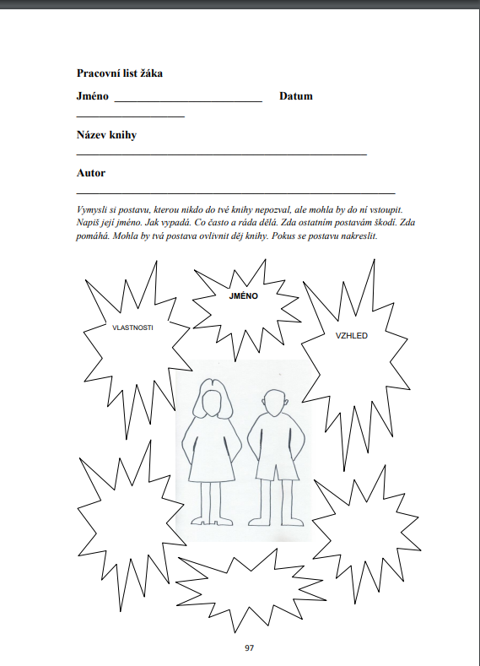

Slide 15
Zdroje a doporučená literatura:
https://didaktikamj.upol.cz/index.php/ctenarska-gramotnost?fbclid=IwAR3vFvckkVlLII0blh3WVdHsDieS2uu3h_1RJcx3lwQ4u3ATOuc5l-LCiTY
Čtenářská gramotnost jako vzdělávací cíl pro každého žáka. 2010. Praha: ČŠI. [online]. [vid. 07. 09. 2012]. Dostupné z: http://www.csicr.cz/html/CGvzdelavaci_cil/html5/index.html?&locale=CSY.
Gejgušová, I. Čtenářství žáků základních škol

